Slide 1
Educazione linguistica degli adulti stranieri: problemi di didattica
Eugenio Salvatore
Scandicci, 5/10/2018
Eugenio Salvatore

Slide 2
Di che cosa parliamo
http://www.comuni-italiani.it
fenomeno storico
dalla seconda metà del XIX secolo fino alla prima guerra mondiale «l’Unione Postale universale era considerata dai suoi fondatori una forma di stretta collaborazione fra i paesi civilizzati» (David Vincent, Leggere e scrivere nell’Europa contemporanea, il Mulino, 2006, p. 167)

Slide 3
profili apprendenti Ditals I livello
Realtà stratificata
didattica dell’italiano L2/LS
Circolare Ministeriale 26 luglio 1990, n. 205
«I - Premessa
Le dimensioni sempre più ampie dei flussi migratori e la nuova disciplina prevista in materia di immigrazione […] rendono opportune […] alcune considerazioni sulla presenza degli alunni stranieri nella scuola italiana e ulteriori indicazioni operative per la scuola dell'obbligo»

Slide 4
Dialogo tra linguistica e didattica
Già nel 1983 Wanda d’Addio Colosimo (Lingua straniera e comunicazione. Problemi di glottodidattica, Zanichelli, p. 2) osservava che «è opinione diffusa che insegnare una lingua straniera voglia dire insegnare la relativa grammatica insieme ad un certo numero di parole. Tale opinione si tramanda ormai da secoli e non sembra volersi arrendere nemmeno di fronte all’evidenza dei fatti, che ne dimostra tutta l’infondatezza»
il 10 settembre a Roma Tre Massimo Palermo ha fatto notare come per la comprensione di un testo non siano sufficienti le sole competenze grammaticali: un testo deve dialogare con il mondo, e deve dunque essere correttamente inserito in un contesto.
Utile sviluppare strategie per la COMPRENSIONE GLOBALE di un testo, facendo leva sulla cosiddetta grammatica delle attese, che a livello testuale può essere declinata per mezzo della corretta individuazione delle inferenze celate in un testo.
Esaminando un corpus di scritture di scriventi stranieri (ADIL2), Sabrina Maffei osserva – ad esempio per i pronomi personali – che la difficoltà non sembrerebbe risiedere tanto sul piano morfologico, quanto su quello semantico e sintattico»

Slide 5
CLASSE DI ITALIANO L2/LS
gruppo sociale, in cui ogni studente è «attore sociale» (QCER)
la comunicazione si basa su specifiche capacità linguistico-comunicative
competenze linguistiche
reticolato di flussi comunicativi
competenze pragmatiche
Il docente è il regista di questo scambio comunicativo
competenze sociolinguistiche
Il QCER prevede a questo proposito:
registro neutro fino al B1
competenza sociolinguistica passiva nel B2
competenza sociolinguistica attiva nel C1
la produzione linguistica proposta deve rispondere ai principi e alle indicazioni della pragmalinguistica, «che vede ogni produzione linguistica non isolata, ma correlata e giustificata da una situazione pragmatica» (P. Diadori)

Slide 6
INPUT TESTUALE
rappresenta la parte centrale di ogni unità di lavoro
quale obiettivo didattico mi pongo?
come lo presento?
come costruisco l’unità di lavoro?

Slide 7
GRIGLIA per la comprensione globale
sono possibili:
riflessione grammaticale (i tempi passati);
riflessione testuale;
approfondimento lessicale;
allenamento all’ancoraggio del testo al contesto → inferenze
grido rauco
________________________________________________________________________________________________________________________________________________________________________________________________________________________
________________________________________________________________________________________________________________________________________________________________________________________________________________________________________________________________________________________

Slide 8
«L’analisi del Quadro Comune ha messo in luce la centralità del testo in ogni proposta di sviluppo formativo della competenza linguistico-comunicativa» (M. Vedovelli)
CRITERI PER LA SCELTA DEL TESTO deve rispondere ai bisogni comunicativi che emergono nel contesto sociale e non essere imposta dall’alto
deve rappresentare un modello riproducibile di uso comunicativo e, dunque, spendibile in seguito
deve essere controllato, con particolare attenzione agli elementi salienti che poi costituiranno l’oggetto della successiva analisi
deve porre un problema ai discenti, stimolando le loro capacità di risoluzione dell’ignoto attraverso la formulazione di ipotesi e la loro verifica
deve stimolare la dialettica tra noto e ignoto, principio fondamentale della UDt

Slide 9
SOVRABBONDANZA INFORMATIVA E GESTIONE DELLA COESIONE
autobiografia di un emigrato pugliese
assenza di rinvio anaforico
deittici ripetuti
precaria gestione della coesione testuale in uno studente arabofono di livello C1

Slide 10
studente libanese adulto livello A2
il lavoro sui pronomi dimostrativi può essere avviato già da livelli molto bassi:
sono in altre lingue
per la grammatica dell’apprendente conta più la funzione che la forma
studente libanese adulto livello B2

Slide 11
PRONOMI RELATIVI
ELEMENTO INTRINSECAMENTE ANAFORICO
G. Antonelli, E. Picchiorri, L’italiano, gli italiani. Norme, usi, strategie testuali.

Slide 12
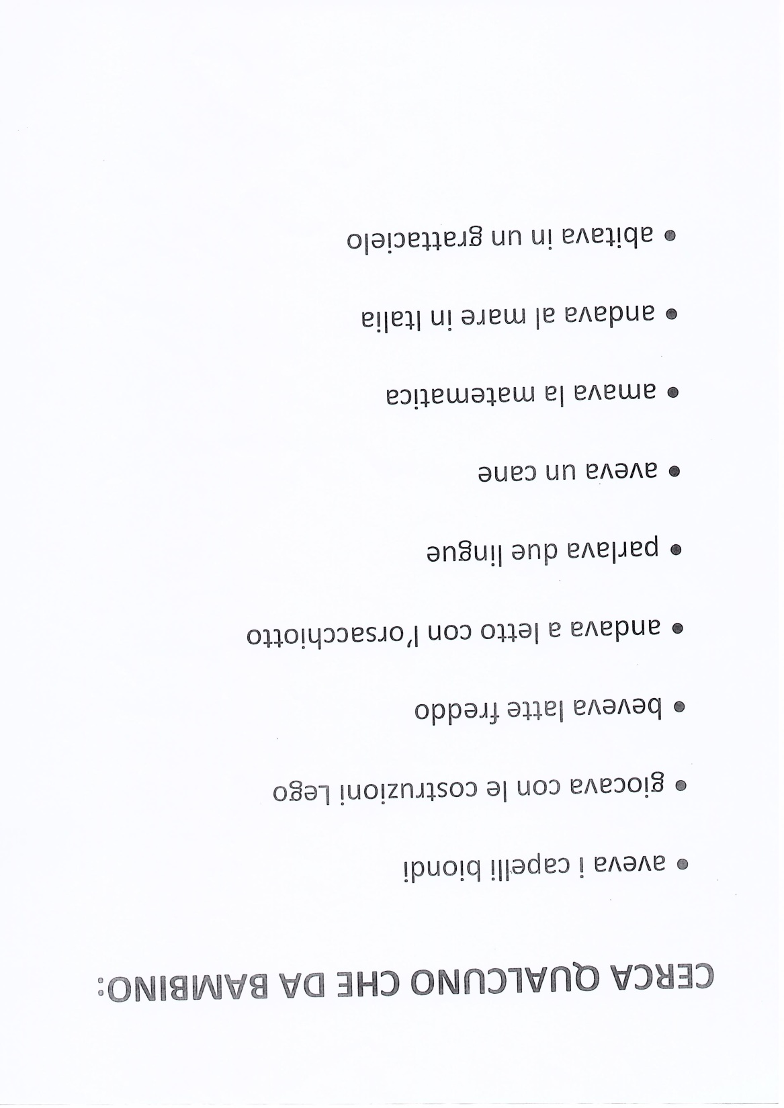
Claudia Savigliano, Il buon uso dell’italiano. B. La competenza testuale.
IMPLICITI PERCORSI INDUTTIVI DI SCOPERTA DELLA REGOLA (FUNZIONE)
PATTERN DRILL CON RIPETIZIONE MECCANICA DI FORME FUNZIONALE ALLA RIFLESSIONE SULLA FUNZIONE

Slide 13
LA GRAMMATICA: DUE MODELLI
Differenziazione di tipo cognitivo
GRAMMATICA DI CARTA
GRAMMATICA DELL’APPRENDENTE
FUNZIONE: bisogno primario
FORMA: bisogno secondario
(NOME): bisogno non imprescindibile
Con questo percorso si arriva alla COMPETENZA (conoscenza procedurale)
Anche per gli apprendenti spontanei
NOME: terminologia grammaticale
FORMA: paradigmi o quadri sinottici
FUNZIONE: a cosa serve?

